Slide 1
Sensor de Temperatura DS18B20
Usando ESP32 con un Sensor DS18B20 y Comunicación Bluetooth, que se transmite a la app Arduino Bluetooth Controller

Slide 2
Descripción del Proyecto
Este proyecto utiliza un ESP32 y un sensor de temperatura DS18B20 para monitorear la temperatura ambiente. Según el rango de temperatura, se controla un LED indicador. Además, se utiliza la app Arduino Bluetooth Controller para enviar comandos de voz que encienden o apagan un LED simulando un extractor.

Slide 3

Funcionamiento del Sistema
- Temperatura entre 0°C y 24°C: LED apagado
- Temperatura entre 25°C y 30°C: LED encendido
- Temperatura entre 31°C y 50°C: LED parpadea
- Comando de voz "encender extractor": Enciende LED extractor
- Comando de voz "apagar extractor": Apaga LED extractor

Slide 4

Comunicación Bluetooth
La app Arduino Bluetooth Controller recibe datos en tiempo real de temperatura y los muestra en su dashboard. Además, permite enviar comandos de voz que son interpretados por el ESP32 para controlar el LED del extractor.

Slide 5
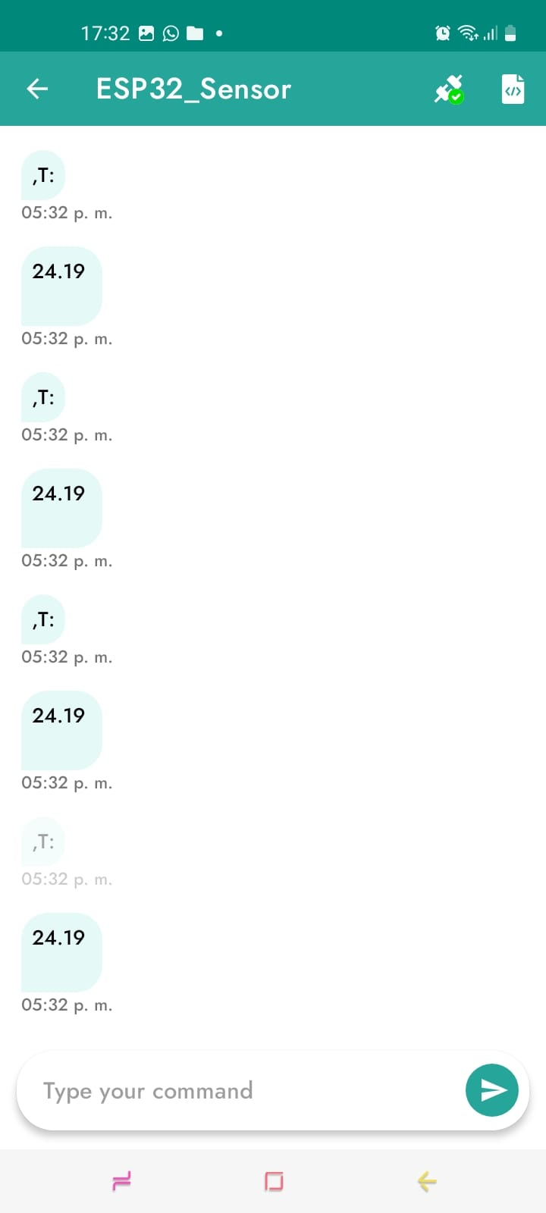
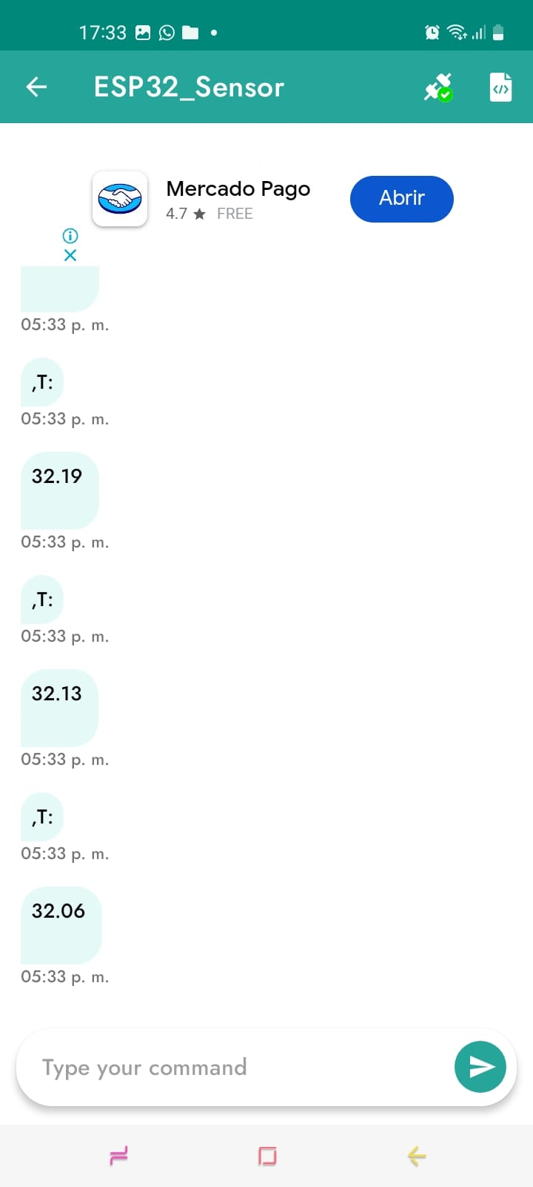
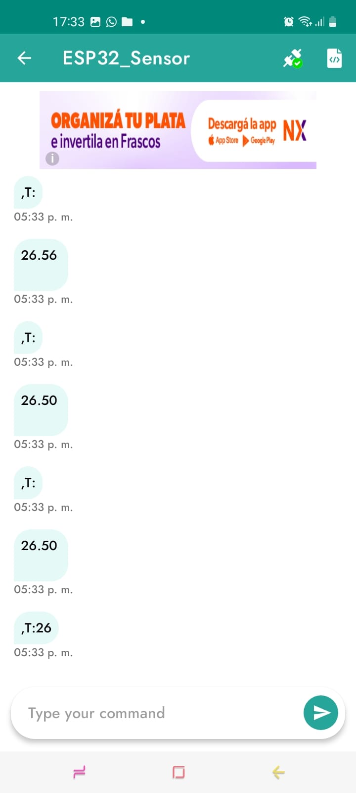
DASHBOARD

Slide 6
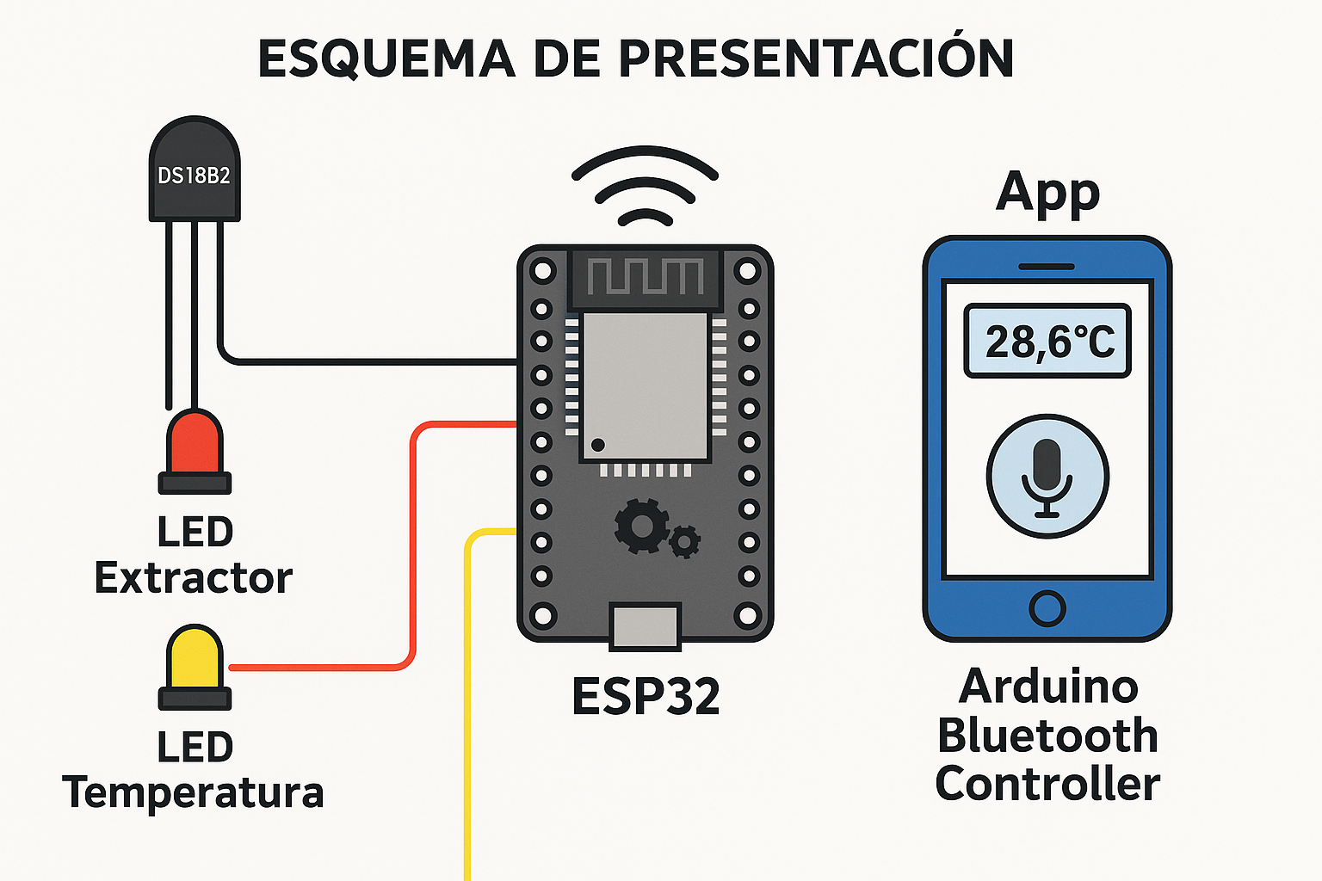
Esquema de Presentación

